Slide 1
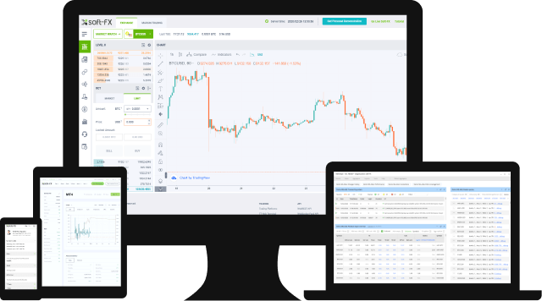
Маркетинговый анализ компании SOFT-FX

Slide 2
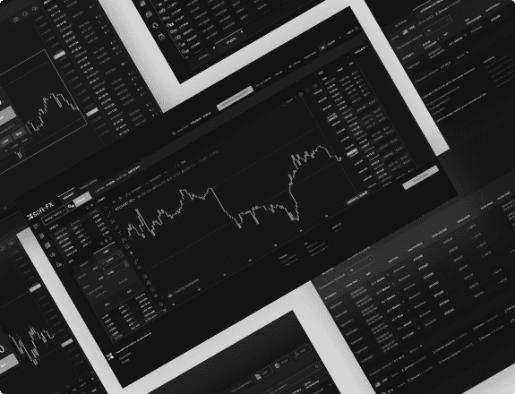
SOFT-FX
Представляет решения для торговли Forex и цифровыми активами
Soft-FX – разработчик и поставщик программного обеспечения и сопутствующих услуг для компаний, работающих на финансовых рынках.
Основанная в 2005 году компания сотрудничает forex-брокерами, платформами, осуществляющими торговлю цифровыми активами, дилерами, банками и фондами.

Slide 3
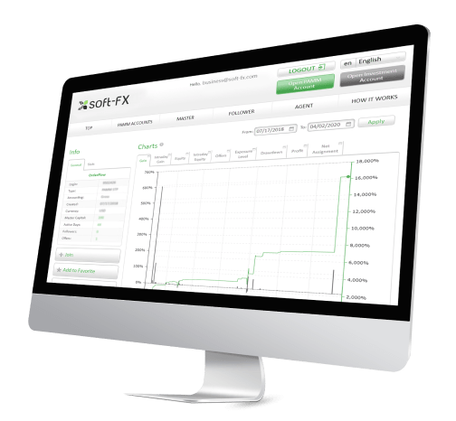
SOFT-FX предоставляют программное обеспечение для рынков Forex и цифровых активов более десяти лет.
Их специалисты в области информационных технологий, юриспруденции и финансов обеспечивают каждому клиенту всестороннюю экспертную поддержку в ходе развития бизнеса.

Slide 4
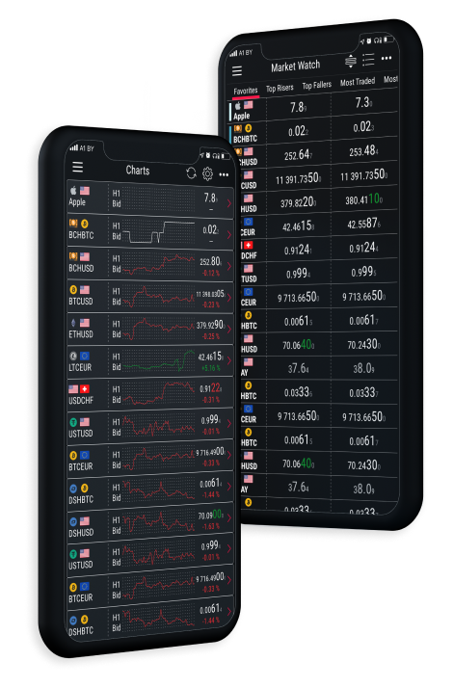
Основные факты
Более 130 сотрудников
Более 30 завершенных проектов
Более полумиллиона конечных пользователей из 22 стран по всему миру
Форма собственности: Частная
Специализация: разработка и поставка программного обеспечения для компаний на финансовых рынках

Slide 5

Интересные факты
Soft-FX имеет cтатус Microsoft Gold Partner
50 сертифицированных специалистов в штате
У SOFT-FX большой штат разработчиков среди которых немало студентов
SOFT-FX мошенники?

Slide 6
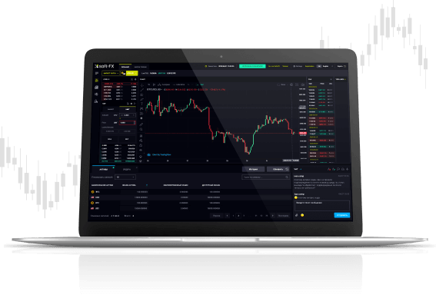
Перспективы
Компания предлагает комплексные решения для брокеров, блокчейн-платформ и проп-трейдинговых компаний. Эта сфера зародилась относительно недавно и в будущем будет становится все более популярной и прогрессивной.
Внедрение технологических инноваций и профессиональная поддержка – это то, что будет востребовано на рынке будущего больше всего:
Разработка и внедрение нового ПО
Управление рисками
Агрегация ликвидности

Slide 7
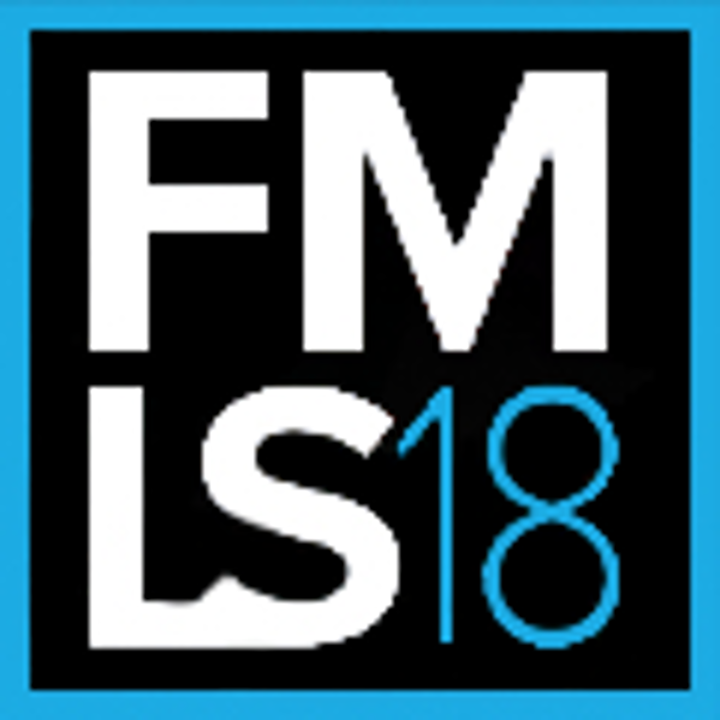




События
Компания регулярно участвует в различный международных мероприятих, саммитах и конференциях, посвященных информационным технологиям
Прошедшие события:
iFX EXPO Asia 2023, 20-22 Июня 2023, Бангкок, Тайланд
Finance Magnates London Summit (FMLS:22) (2018)
BTC Barcelona (2019)
Предстоящие события:
Blockchain Economy Dubai Summit
Finance Magnates London Summit (FMLS:23)

Slide 8




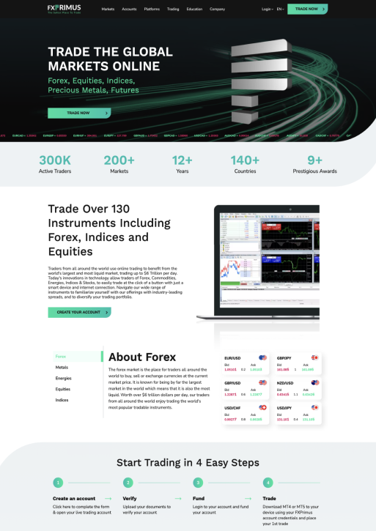
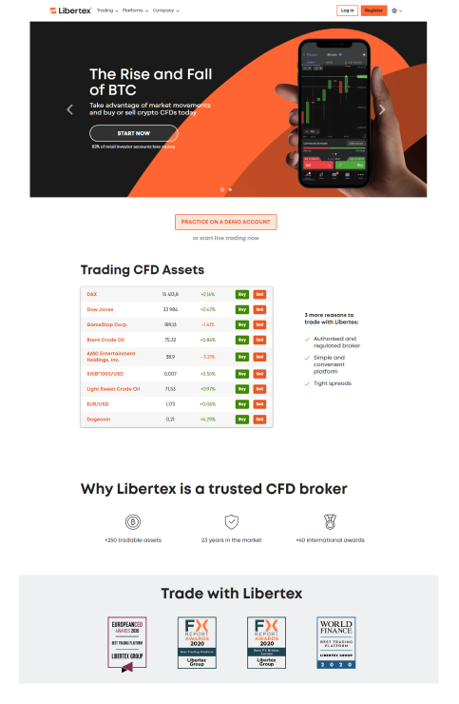
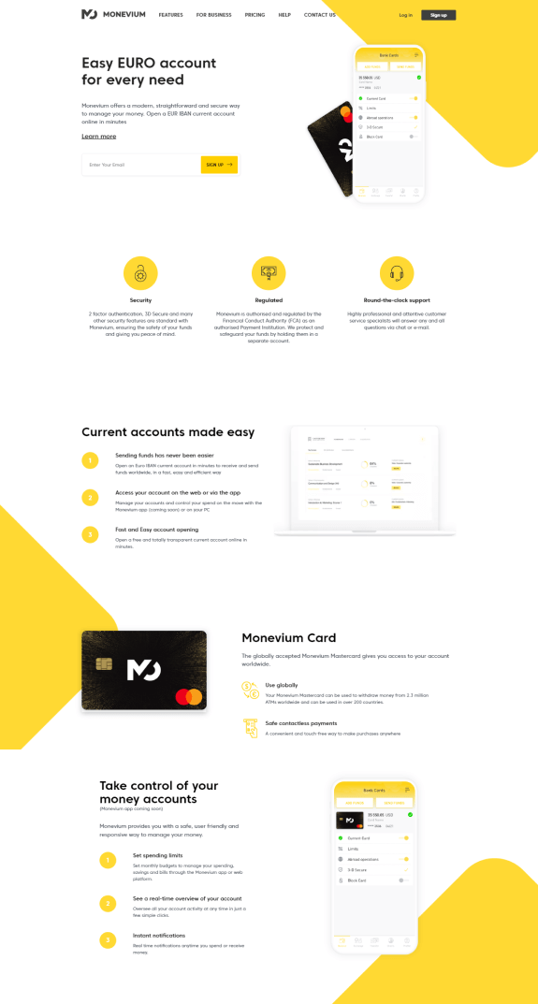
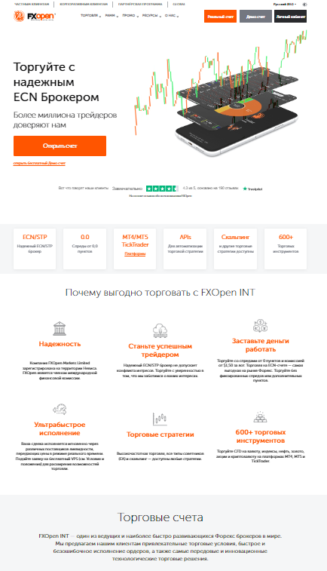
Клиенты

